Slide 1
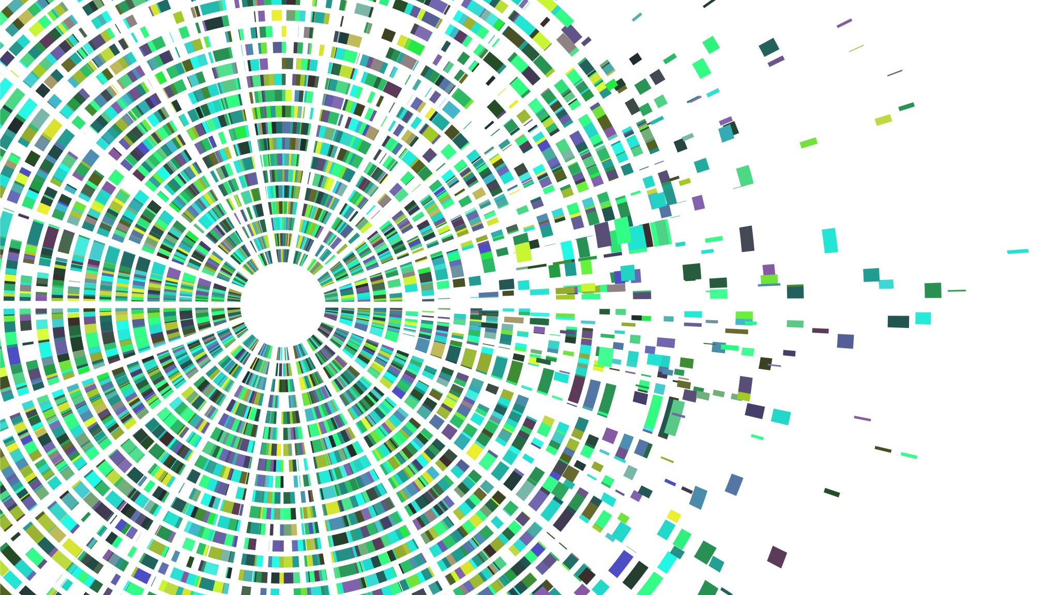
ΟΙ ΧΩΡΕΣ
ΤΗΣ Ε.Ε.
ΜΙΑ ΜΙΚΡΗ ΙΣΤΟΡΙΑ

Slide 2
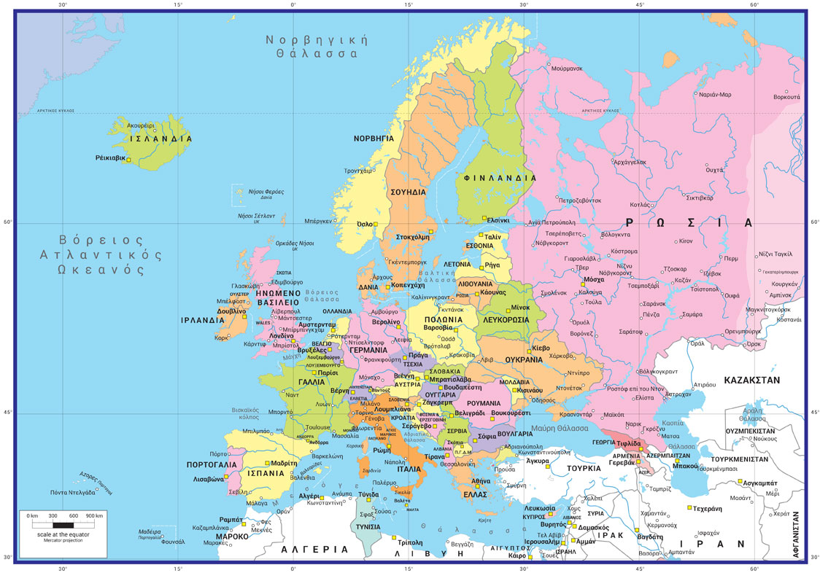

Slide 3
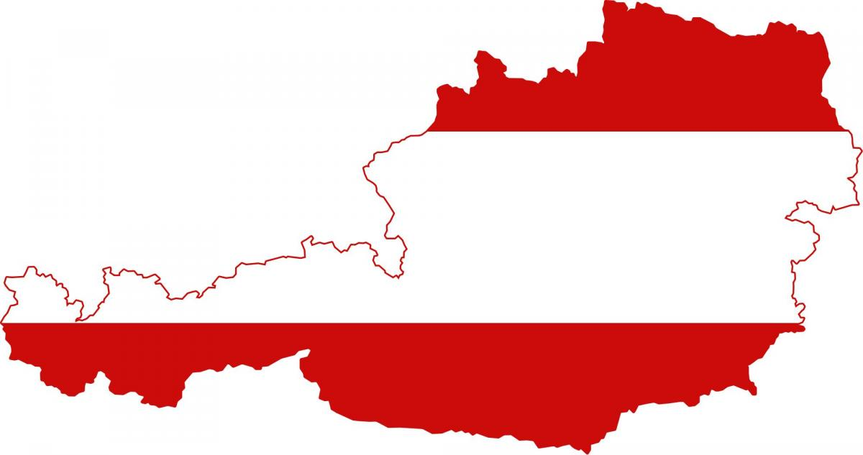
ΑΥΣΤΡΙΑ

Slide 4


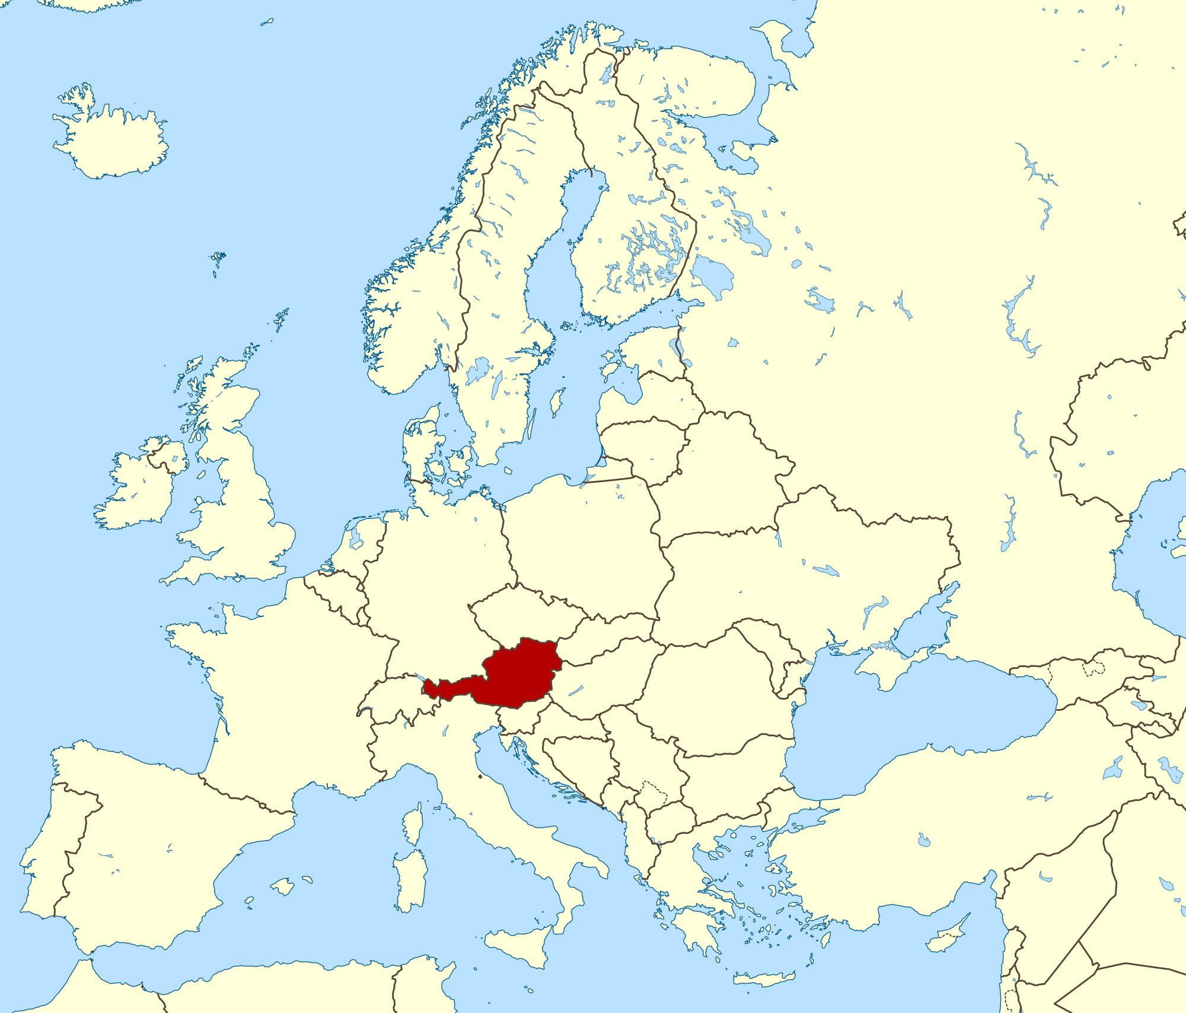




Slide 5
ΠΡΩΤΕΥΟΥΣΑ: ΒΙΕΝΝΗ
2.000.000 κάτοικοι
η 6^{η} μεγαλύτερη σε πόλη πλυθυσμό της Ευρώπης
Η μεγαλύτερη πόλη επί του Δούναβη
Εδώ γεννήθηκε ο Γιόχαν Στράους και εργάστηκε ο Βόλφγκανγκ Αμαντέους Μότσαρτ
ΠΛΥΘΥΣΜΟΣ (Εκτίμηση 7-2022) :9.061.848
ΣΥΝΟΡΑ: 2.562km
ΕΠΙΣΗΜΗ ΓΛΩΣΣΑ: ΓΕΡΜΑΝΙΚΑ

Slide 6
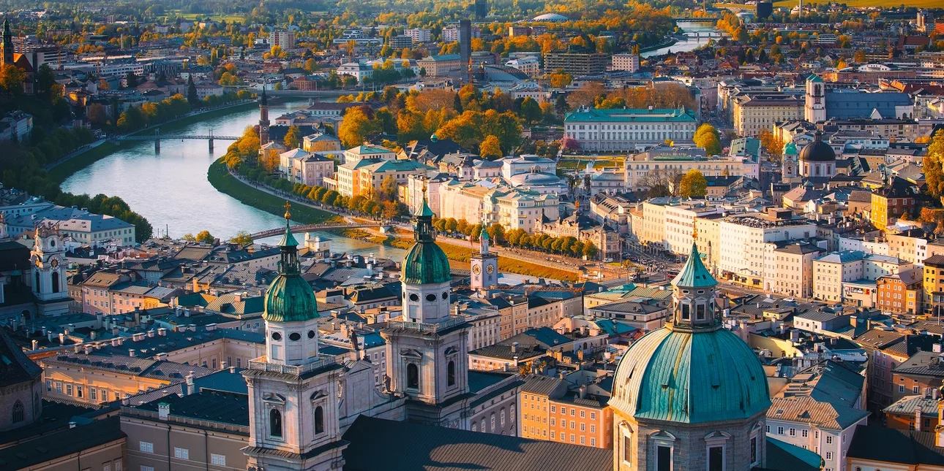
ΒΙΕΝΝΗ

Slide 7
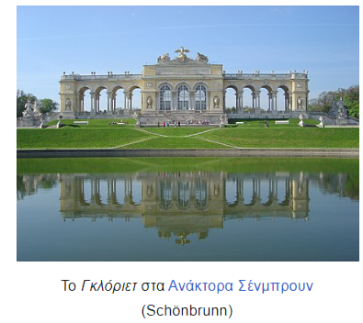
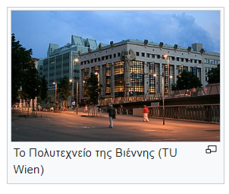
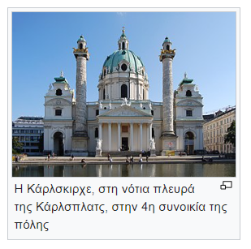
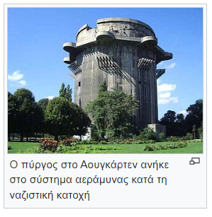
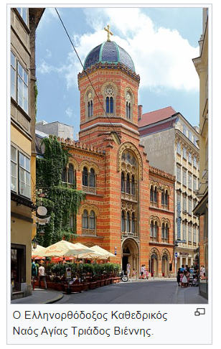
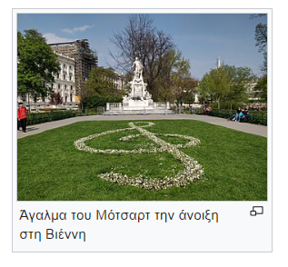
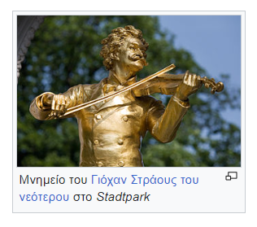
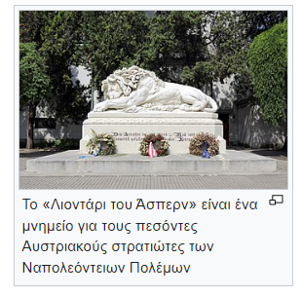

Slide 8

ΕΘΝΙΚΟΣ ΥΜΝΟΣ ΑΥΣΤΡΙΑΣ

Slide 9
ΛΙΓΑ ΛΟΓΙΑ…
ΓΙΑ ΤΗ ΣΗΜΑΙΑ ΤΗΣ ΑΥΣΤΡΙΑΣ
Η σημαία της Αυστρίας αποτελείται από τρεις ισομεγέθεις λωρίδες χρώματος κόκκινου, άσπρου και κόκκινου. Όπως η δανική, έτσι και η αυστριακή σημαία λέγεται ότι είναι από τις αρχαιότερες στον κόσμο. Σύμφωνα με το θρύλο, ο δούκας Λεοπόλδος Ε΄(1157-1194), εφηύρε τη σημαία ενώ βρισκόταν σε άγρια μάχη με Σταυροφόρους. Έπειτα από την πολιορκία της Άκρας, η άσπρη του στολή πολέμου έγινε κατακόκκινη από το αίμα, ωστόσο όταν έβγαλε τη ζώνη του, τα ρούχα που φορούσε από κάτω δεν είχαν καθόλου αίμα. Αυτό το θέαμα τον συγκλόνισε τόσο πολύ, ώστε υιοθέτησε τα χρώματα και το σχήμα των ρούχων ως πανό.
Στην πραγματικότητα, η σημαία σχεδιάστηκε τον 12ο αιώνα από το Φρειδερίκο Β΄, (Φρειδερίκο τον Εριστικό), δούκα της Αυστρίας (1210-1246). Σε κρύπτη που βρίσκεται σε μοναστήρι, διασώζεται η αρχαιότερη γραπτή αναφορά στη σημαία, με χρονολογία 30 Νοεμβρίου 1230.

Slide 10
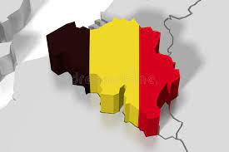
ΒΕΛΓΙΟ

Slide 11
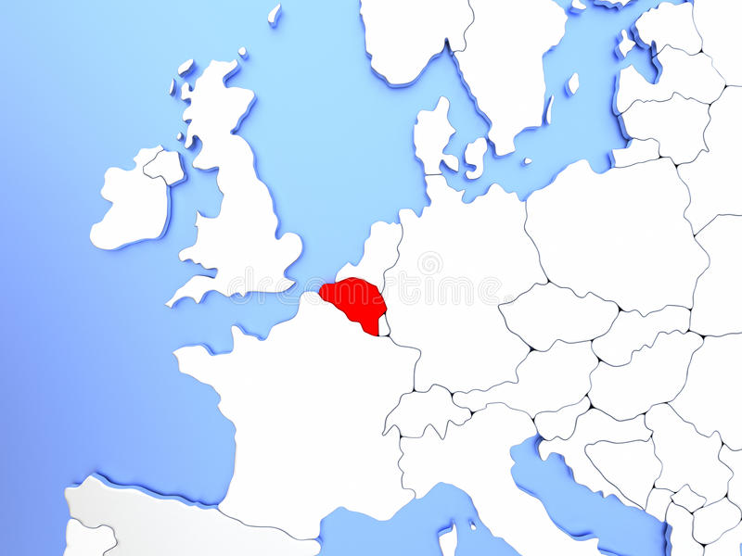

Slide 12
ΠΡΩΤΕΥΟΥΣΑ: ΒΡΥΞΕΛΛΕΣ (Η ονομασία της πόλης κατά την επικρατούσα εκδοχή προέρχεται από την παλαιά ολλανδική λέξη Broeksel (broek - βάλτος και sel - κτίσμα/δωμάτιο εκ του λατινικού cella) που σημαίνει "σπίτι στον βάλτο«)
1.200.000 κάτοικοι
Φιλοξενεί έναν βασικό αριθμό θεσμικών οργάνων της Ε.Ε.
Έδρα του ΝΑΤΟ
ΠΛΥΘΥΣΜΟΣ (Εκτίμηση 2022) :11.690.309
ΣΥΝΟΡΑ: 1.385km
ΕΠΙΣΗΜΗ ΓΛΩΣΣΑ: ΓΑΛΛΙΚΑ, ΟΛΛΑΝΔΙΚΑ, ΓΕΡΜΑΝΙΚΑ

Slide 13
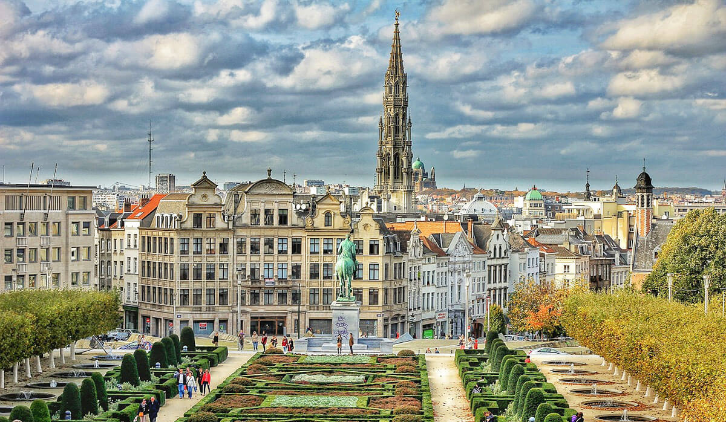
ΒΡΥΞΕΛΛΕΣ

Slide 14
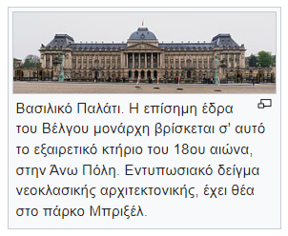
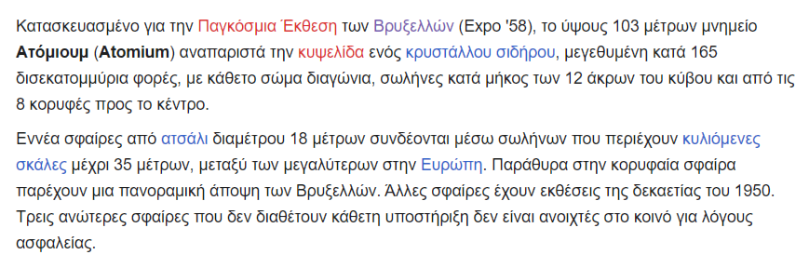
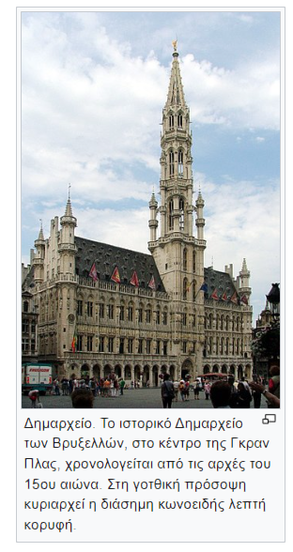
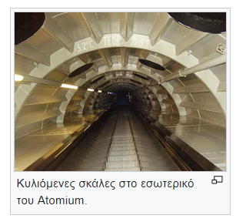
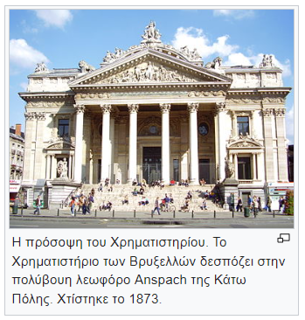
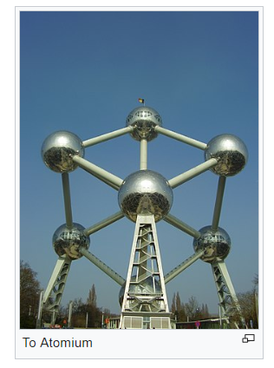

Slide 15
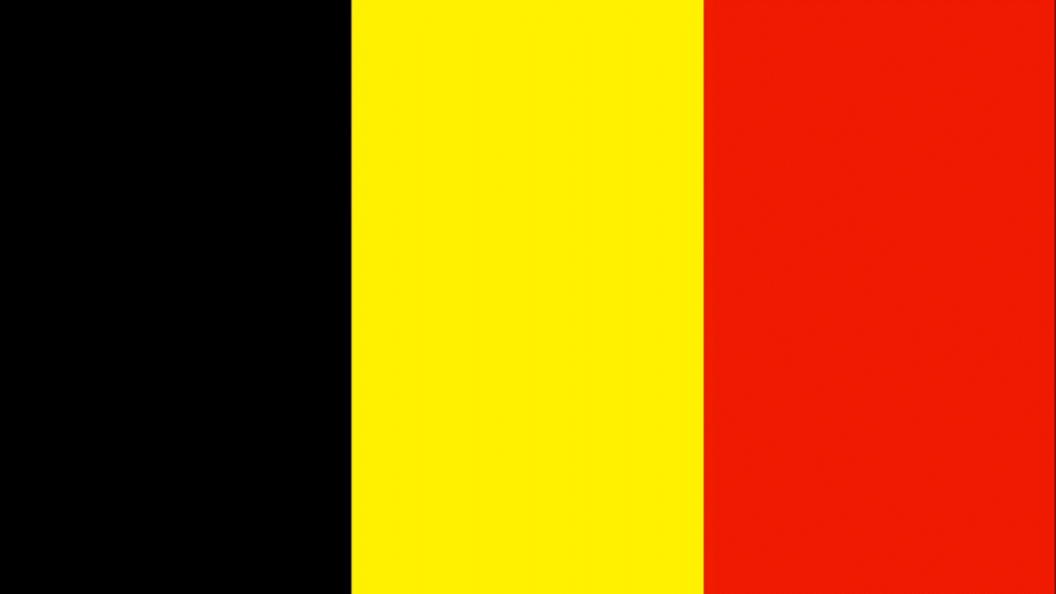
ΕΘΝΙΚΟΣ ΥΜΝΟΣ ΒΕΛΓΙΟΥ

